Slide 1
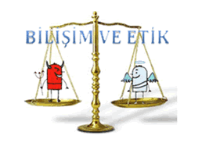
SAÜ BİLGİSAYAR MÜHENDİSLİĞİ BÖLÜMÜ
BİLGİSAYAR MÜHENDİSLİĞİNE GİRİŞ DERSİ
3.HAFTA
BİLİŞİMDE VE AKADEMİSYENLİKTE ETİK

Slide 2


Etik Nedir?
Milli Eğitim Bakanlığının tanımına göre;
Etik kelimesi köken olarak Eski Yunan'a kadar gider Ahlak, ahlakla ilgili demektir ama aralarında farklar vardır.
Ahlak ve Etik arasındaki fark : Etik daha çok ahlak üzerinde konuşur, sorgular, tartışır, düşünür, yargılar, Ahlak yöresel, Etik evrenseldir. Evrensel kabul gören kurallardır.
Yüksek Öğretim Kurulu tarafından üniversiteler için bir etik yönelgesi yayınlanmıştır.
Bu yönergenin amacı, bu yönerge kapsamına giren her tür bilimsel araştırma, çalışma, yayın ve etkinliklerde uyulması gereken bilim etiği kurallarını ve Yükseköğretim Kurulu bilimsel araştırma ve yayın etiği kurullarının görev, yetki, sorumluluk ve çalışma usullerini belirlemek, devlet üniversiteleri veya vakıf üniversitelerinin kendi bünyelerinde oluşturacakları bilimsel araştırma ve yayın etiği kurulları ile alt kurulların uyacakları ilkeleri tespit etmektir.

Slide 3

BİLİŞİM ETİĞİ
Genel Mesleki Yükümlülükler
  Sorumluluk, kurallara uyma, çıkarlara uygun
  paylaşım, tarafsız olma, doğru işbirliği, rüşvet vb.den
  uzak durma
Bireysel Yükümlülükler
  Teknik olarak kendini geliştirme, hatalara açık olma ve giderme
Toplumsal Yükümlülükler
  Toplum ve çevreyi tehlikeye atmama, kurum çıkarlarını gözetme
Meslektaşlar ve İş Arkadaşlarıyla İlgili Yükümlülükler
  Teknik yardım etme, gerçekçi olma, empati kurma, saygı duyma, özel bilgi hakkına saygılı olma
İşveren ve Müşterilerle İlgili Yükümlülükler
  Güvenilir ve dürüst olma, izinsiz işlemlerden kaçınma, teknik altyapı dışı kişisel kayırma beklentisinden kaçınma

Slide 4
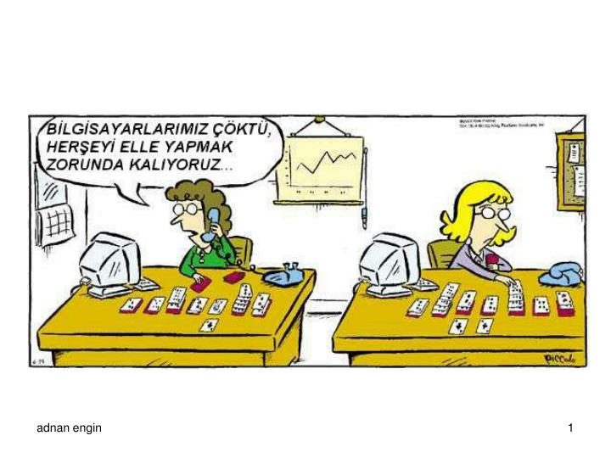
Etik dışı davranışlar ?

Slide 5
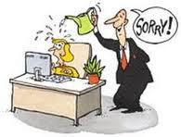


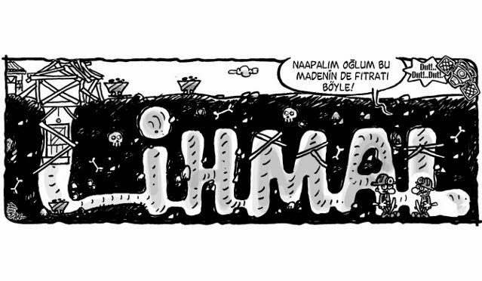
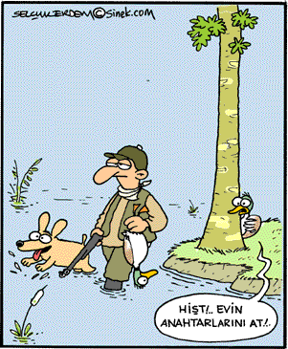

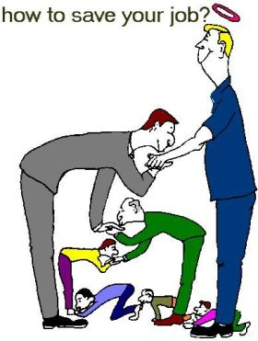

Yıldırma
Ayrımcılık
Rüşvet
Adam Kayırma
ihmal
Bencillik
Şiddet Baskı
Yaranma, Dalkavukluk

Slide 6
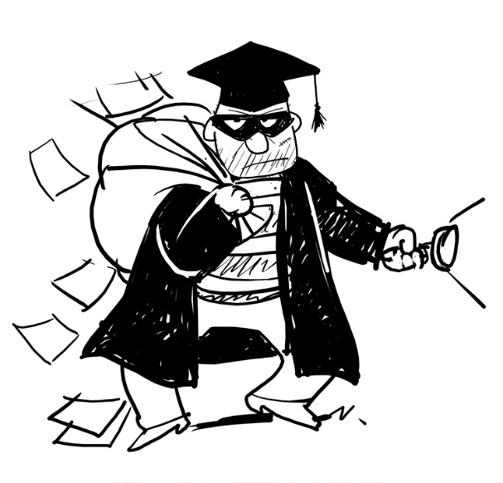
Akademik Etik
TÜBİTAK(Türkiye Bilimsel ve Teknolojik Araştırma Kurumu), Araştırma ve Yayın Etiği Kurulu yönetmeliğine göre, etiğe aykırı kabul edilecek davranışlar şunlardır:
a) Uydurma: Hayalî veriler sunmak, rapor etmek veya yayımlamak,
b) Çarpıtma: Değişik sonuç verebilecek şekilde araştırma araç gereçleri, işlemleri veya kayıtlarında değişiklik yapmak veya sonuçları değiştirmek,
c) Aşırma: Başkalarının fikirlerini, yöntemlerini, verilerini, yazılarını ve şekillerini sahiplerine usulüne uygun atıf yapmadan veya gerektiğinde sahiplerinden izin almadan kendisine aitmiş gibi kullanmak,

Slide 7

ç) Tekrar Yayım: Aynı araştırma sonuçlarını birden fazla yayımlamak veya yayımlamak için girişimde bulunmak,
d) Dilimleme: Bir araştırmanın sonuçlarını, araştırmanın bütünlüğünü bozacak şekilde ve uygun olmayan biçimde parçalara ayırarak çok sayıda yayın yapmak veya yayınlamak için girişimde bulunmak,
e) Desteklenerek yürütülen araştırmaların sonuçlarını içeren sunum veya yayınlarda destek veren kurum veya kuruluşun desteğini belirtmesi gerekirken belirtmemek,
f) Birden fazla araştırmacıyla yapılan araştırmaların sonuçlarının sunum veya yayımında, katkısı bulunanların onayı olmadan isimlerini çıkartmak veya yazarlık sıfatını hak etmeyen yazar veya yazarlar eklemek veya yazar sıralamasını uygun olmayan bir biçimde düzenlemek,

Slide 8

g) Kendi çalışmasından usulüne uygun olarak kaynak göstermeden alıntı yapmak,
ğ) Kurumca sağlanan kaynakları usulüne ve amacına aykırı bir biçimde kullanmak,
h) Hakem, danışman, editör, panelist, moderatör, izleyici, raportör ve benzeri görevleri kötüye kullanmak,
ı) Asılsız veya dayanaksız olarak etik ihlal iddiasında bulunmak,
i) Etik ilkeleri ile bağdaşmayan diğer davranışlarda bulunmak.

Slide 9
YÖK Etik yönetmeliğine göre Disiplin işlemlerine ilişkin birkaç örnek vermek gerekirse;
Madde 13- (1) Etiğe aykırı eylemi kanıtlanan kişiler hakkında gerekli disiplin soruşturmasının başlatılması amacıyla ilgili kurumlara bilgi verilir.
(2) İntihal ve haksız yazarlık eylemlerinin gerçekleşmesi hallerinde asıl müellifin rıza göstermesi ilgilileri sorumluluktan kurtarmaz.
Madde 14 - (1) İntihal ve sahtecilik şeklindeki etik ihlallerinde inceleme başlatılması herhangi bir süre sınırlamasına tabi değildir. Ancak bunların haricindeki etik ihlallerinde eylemin gerçekleştiği tarihten itibaren on yıl geçtikten sonra etik inceleme yapılamaz.
(2) İntihal ve sahtecilik haricindeki diğer etik ihlallerinde, etik ihlal teşkil eden eylemin öğrenildiği tarihten itibaren iki yıl içinde etik inceleme başlatılmaması halinde etik ihlal iddiası incelenemez.

Slide 10

Elektrik, elektronik, bilgisayar, otomasyon, telekomünikasyon ve diğer birçok alanda, mühendislik teori ve uygulamalarının gelişimi için çalışan, kar amacı olmayan, dünyanın önde gelen teknik organizasyonudur.
1884 yılında Alexander Graham Bell ve Thomas Edison gibi dönemin büyük bilim adamlarınca temelleri atılmıştır.
150 ülkede 426.000'i aşkın üye
Tüm dünyaya yayılmış 10 alt bölgesi,
300'den fazla yerel bölgesi ve 1430'dan fazla öğrenci koluyla çalışmalarını sürdürmektedir.
Türkiye'nin de içinde bulunduğu 8. Bölge'de (Avrupa, Ortadoğu ve Afrika) 5000'i öğrenci üye olmak üzere 26.000 üyesi vardır.
Dünyada elektrik, elektronik mühendisliği, bilgisayar ve otomasyon teknolojilerindeki yayınların %30'unu yayınlar. Bu alanlarda, 80'den fazla yayını olan 37 farklı teknik topluluk vardır ve 900'den fazla endüstri standardı geliştirilmiştir.

Slide 11
IEEE(The Institute of Electrical and Electronics Engineers) Etik Kurallarına göre,
Kamu güvenliği, sağlığı ve refahı ile uyumlu kararlar vermenin sorumluluğunu kabul etmek ve kamu veya çevreyi tehdit edebilecek faktörleri derhal açıklamak;
Mümkün olabilecek çıkar çatışması, ister gerçekten var olması isterse sadece algı olması, durumlarından kaçınmak. Çıkar çatışması olması durumunda, etkilenen taraflara durumu bildirmek;
Mevcut verilere dayalı tahminlerde ve fikir beyan etmelerde gerçekçi ve dürüst olmak;
Her türlü rüşveti reddetmek;
Mütenasip uygulamalarını ve muhtemel sonuçlarını gözeterek teknoloji anlayışını geliştirmek;

Slide 12
6.Teknik yeterliliklerimizi sürdürmek ve geliştirmek, yeterli eğitim veya tecrübe olması veya işin zorluk sınırları ifade edilmesi durumunda ancak başkaları için teknolojik sorumlulukları üstlenmek;
7. Teknik bir çalışma hakkında yansız bir eleştiri için uğraşmak, eleştiriyi kabul etmek ve eleştiriyi yapmak; hataları kabul etmek ve düzeltmek; diğer katkı sunanların emeklerini ifade etmek;
8. Bütün kişilere adilane davranmak; ırk, din, cinsiyet, yaş, milliyet, cinsi tercih, cinsiyet kimliği, veya cinsiyet ifadesi üzerinden ayırımcılık yapma durumuna girişmemek;
9. Yanlış veya kötü amaçlı eylemler sonucu kimsenin yaralanması, mülklerinin zarar görmesi, itibarlarının veya istihdamlarının zedelenmesi durumlarının oluşmasından kaçınmak;
10.Meslektaşlara ve yardımcı personele mesleki gelişimlerinde yardımcı olmak ve onları desteklemek.

Slide 13
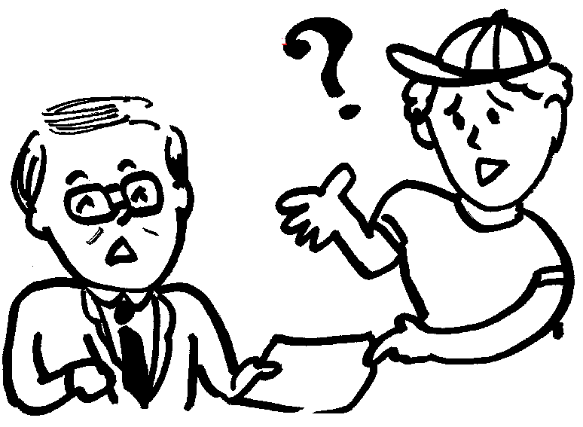
Örnek Olay: Projenin Adı Nedir?

Slide 14

Örnek Olay: Bu proje hangi derse ait?

Slide 15
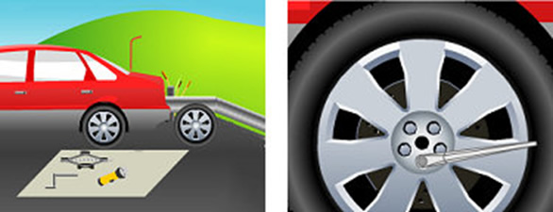
Örnek Olay: Hangi teker patladı?

Slide 16

Tartışma Örneği-By pass alıntı
A makalesi
B makalesi
C makalesi
Sizce, bu süreçte etik dışı bir durum var mıdır?
B makalesi Türkçe olup, yazarları şekli kullanmış, Türkçeye çevirmiş ve A kaynağını belirterek kullanmışlardır.
C makalesi Türkçe olup aynı şeklin Türkçesi kullanılmış ve A makalesine atıf yapılmıştır.
A makalesi İngilizce olup, şekil, A makalesi yazarlarına aittir.

Slide 17
Örnek Makale Kontrol
Manuscript 15-720-R Plagiarism Control

Slide 18
Kaynaklar
http://www.meb.gov.tr/duyurular/duyurular2009/etik/
http://www.yok.gov.tr/web/guest/icerik/-/journal_content/56_INSTANCE_rEHF8BIsfYRx/10279/18187
http://www.tubitak.gov.tr/tubitak_content_files/mevzuat/yonetmelik/YONETMELIK_III_9.pdf
http://www.slideserve.com/maina/etik-egitimi-ve-mesleki-etik
http://www.eee.ktu.edu.tr/tasarim_projesi_dosyalar/pdf/EK-03b1_%202014_09_30_IEEE_Code_of_Ethics_TR.pdf
https://tr.wikipedia.org/wiki/IEEE
http://ueam.metu.edu.tr/intihal

